Slide 1





創意奔放
SHOW Time!!
Rabboni
AIoT-S
鼓勵參與：晶創Win Win: 晶創未來全國聯賽. 智聯感測暨半導體IC科普
https://12u10.lab.nycu.edu.tw/
AI
IOT
Coding
Semiconductor

Slide 2
Rabboni-Scratch 連線資料
智聯感測之實現必須仰賴半導體ＩC裝置，文文盃歷屆推動，以Rabboni 作為主要參考裝置，已成功培育晶創系統思維，亦同步引進半導體ＩC學理認知。相關成果均載於參考陽明交通大學社會責任網站。
https://12u10.lab.nycu.edu.tw/
Rabboni 是希伯來文「大師」的意思，採用台積電製作的積體電路，以台灣半導體產業鏈完成人機界面，應用軟體設計製造
Rabboni 與 Scratch 連接介面係與MIT Scratch 開發團隊共同完成
網站提供之講義，程式碼及相關創意僅供公益教育，如有其他用途，相關智權採用請洽陽明交通大學。

Slide 3
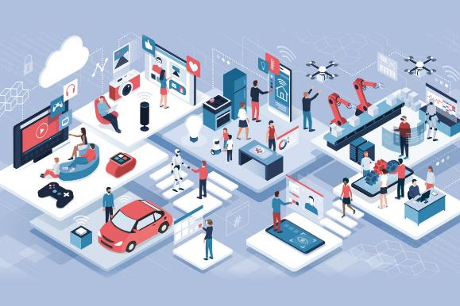

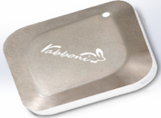
IOT: Internet of Things
IMU:
Inertial Measurement Unit
加速度 (Accelerometer)
角速度 (Gyro)
磁力計 (Magneto)
SENSORS will be everywhere !!!!

Slide 4
What is IMU ? Rabboni is an IMU.
Inertial Measurement Unit
慣性的
🡪物體抗拒其運動狀態被改變的性質。
Accelerometer 加速規
Gyroscope 陀螺儀
測量移動 (加速度)
🡪測量單位時間內速度變化
測量轉動 (角速度)
🡪測量單位時間內角度變化
GeoMagnetic 地磁儀
測量地磁方向、大小
🡪可用於定向

Slide 5
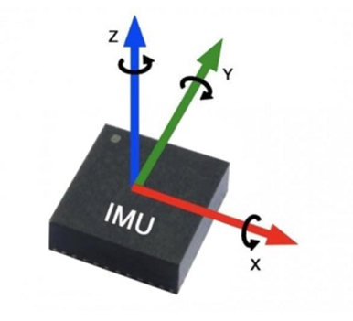
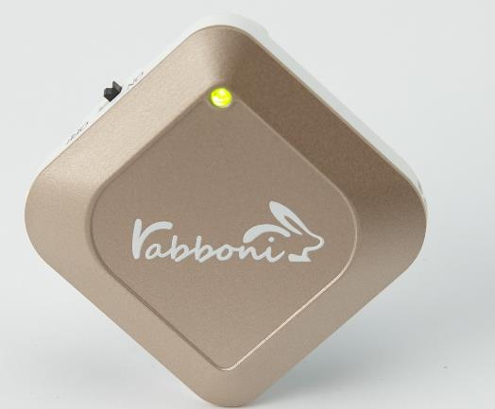
Sensor 入門 : 聊聊半導體

Slide 6







從 Rabboni + Scratch 開始 「貓兔同籠」
竹科親子
從
開始
鍵盤賽跑遊戲
真人版賽跑遊戲

Slide 7


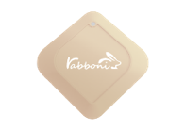
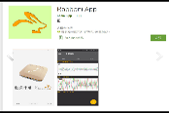


Rabboni is not just a device, It’s a platform.
IMU 重力感測
Data Extractor 重力感測數據擷取
API 應用程式介面
Scratch
Python
App Inventor
Unity
內建六軸重力感測器
Android
iOS
AI Algorithm 演算法開發
AIoT 應用程式
IoT 物聯/雲端介面
EDU 教育資源
行動偵測
姿態偵測
數據分析
訊號分析
Sports
Health
Gaming
Education
Phone
Pad
NB
Rasberry Pie
企業社會責任
大學社會責任
縣市教育局處合作

Slide 8
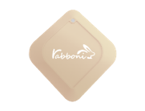
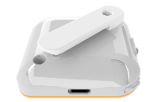

介紹
γabboni內建六軸重力感測器 (IMU: Initial Measurement Unit)、BLE藍芽傳輸及運算元件
可即時傳輸感測讀值並提供取樣頻率及動態範圍
配有LED燈，指示rabboni運作狀態及電量顯示
電池容量 充電方式 | 120mAh 鋰離子充電電池 USB mini 充電
無線傳輸 | Bluetooth 4.0 BLE
充電時間 | 30分鐘
待機時間 | 5天 (電源開關鍵OFF)
連續使用時間 | 8 小時
支援作業系統 | 藍芽：Android USB：系統Windows 7以上
LED指示燈
右側功能鍵
直接看我操作 !
背夾
左側功能鍵

Slide 9
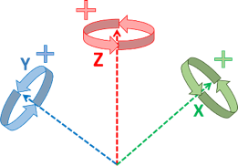
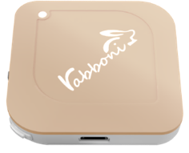
感測參數及軸向介紹
直線軸：X/Y/Z 加速度 (Acceleration)
環狀軸：X/Y/Z 角速度 (Gyro)
Gyro Full Scale Range | Gyro Sensitivity | Accel Full Scale Range
(°/sec) | (LSB/°/sec) | (g)
±250 ±500 ±1000 ±2000 | 65.5 32.8 16.4 8.2 | ±2 ±4 ±8 ±16

Slide 10

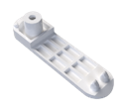

配件介紹
γabboni本體 (正面)
γabboni本體 (背面)
USB轉接線一條
USB Type A轉接 USB mini線，可提供傳輸數據以及充電功能。
γabboni背夾
魔鬼氈手腕帶 (寬2公分、長27.5公分)
提供使用者跑步或行進間γabboni主體與鞋面穩固結合，確保動作正確偵測

Slide 11
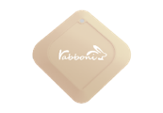


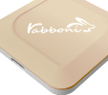





配件介紹
LED指示燈
電源開關鍵
USB mini 接口
電源開關鍵 | 單刀開關 | On/off 標示
左側功能鍵 | (短按1秒) | 計數紀錄開始與結束(LED紅燈)
右側功能鍵 | (短按1秒) | 藍芽廣播開啟，與藍芽裝置配對(LED綠燈)
 | (長按5秒) | 電量顯示
LED電量指示燈號 | (紅) | 錄影指示燈、電量小於30%
 | (橘) | 關機指示燈、電量小於70%
 | (綠) | 配對指示燈、電量大於70%
左側功能鍵
右側功能鍵
左側功能鍵
[綠燈閃爍]藍芽廣播中
[紅燈閃爍]計數記錄中
[長按右鍵5秒]可以確認電量狀態
電量大於70%
電量介於70% 到30%
電量小於30%

Slide 12

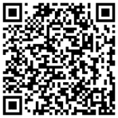
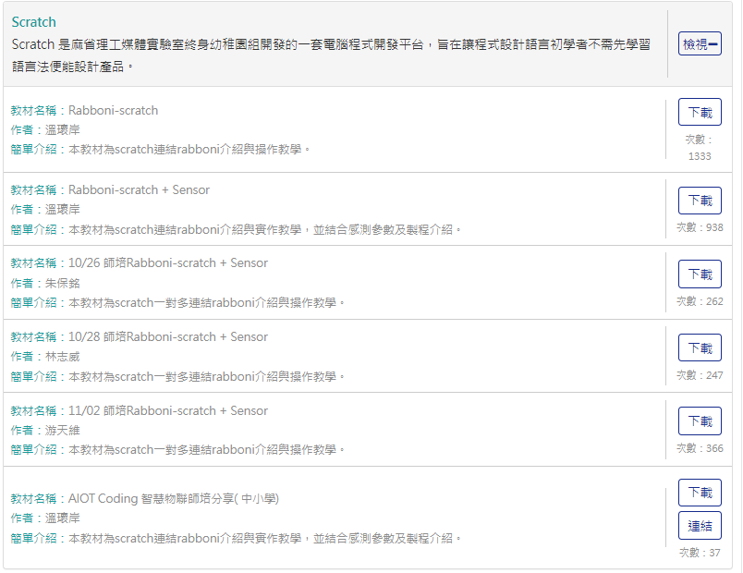
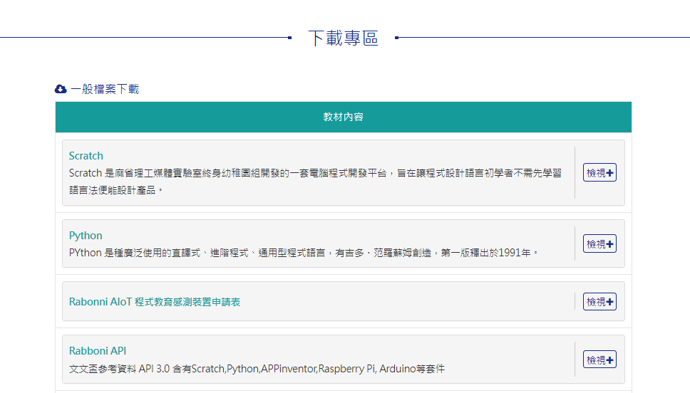
桌面板多連程式下載
1. 進入連結：https://12u10.lab.nycu.edu.tw/downloads/
2. 如果出現警告，選擇”仍要下載”
3. 選擇”儲存”
1
2

Slide 13
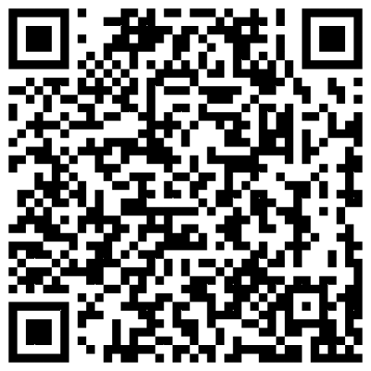
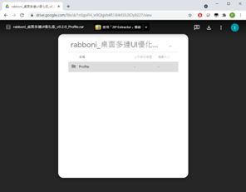
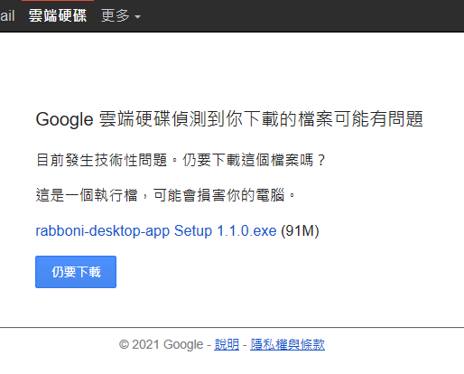
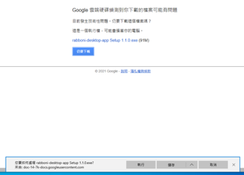
桌面板多連程式下載
1. 進入連結：https://12u10.lab.nycu.edu.tw/downloads/
2. 如果出現警告，選擇”仍要下載”
3. 選擇”儲存”
1
下載並解壓縮檔案
2
選擇仍要下載
3
2. 如果出現警告，選擇”仍要下載”

Slide 14


搞定囉
Scratch桌面板多連使用說明
Scratch桌面板多連使用說明

Slide 15

Scratch桌面板多連使用說明-USB連線
Scratch桌面板多連使用說明-USB連線

Slide 16


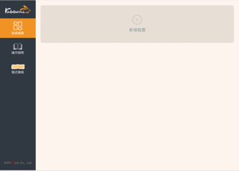

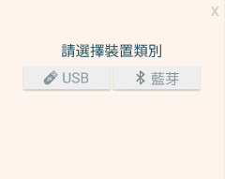
桌面板多連使用說明-USB連線
STEP 1
解壓縮後，打開資料夾，點擊應用程式開啟
STEP 2
!!! 注意 !!!
USB只能連線1個rabboni
藍芽最多同時4個 rabboni
開啟應用程式
STEP 3
點擊新增裝置
出現選擇連線方式視窗，可以選擇USB或藍芽連線

Slide 17

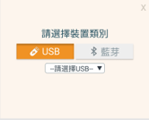
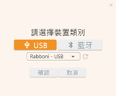



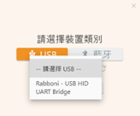
桌面板多連使用說明-USB連線
STEP 4
STEP 6
STEP 8
連結USB與電腦
選擇裝置
選擇 「確認」
STEP 5
STEP 7
點擊USB的選項
選擇 Rabboni – USB HID UART Bridge

Slide 18
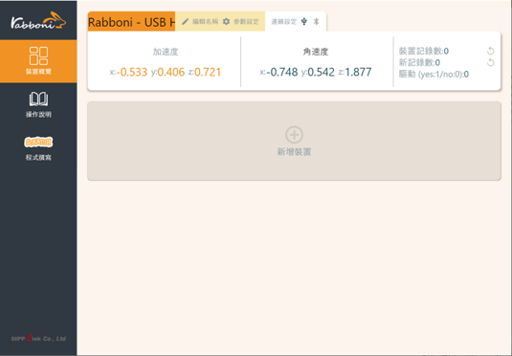
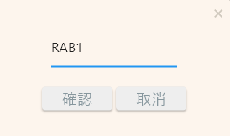
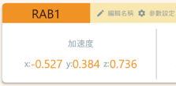
桌面板多連使用說明-USB連線
STEP 9
STEP 10
數字跳動代表連線成功
可以編輯裝置在電腦上的名稱，名稱會對應到Scartch裡
STEP 11
按下「確認」後，名稱改變

Slide 19

Scratch桌面板多連使用說明-藍芽連線
Scratch桌面板多連使用說明-藍芽連線

Slide 20
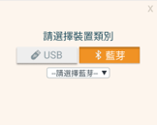
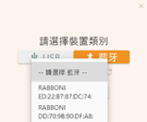


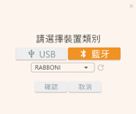

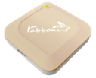
桌面板多連使用說明-藍芽連線
STEP 1
STEP 3
STEP 5
電腦沒有藍芽:連結dongle與電腦
電腦沒有藍芽: 請確認藍芽在4.0-5.1間
點擊「藍芽」的選項
選擇欲連結rabboni裝置的MAC碼
STEP 2
MAC碼在rabboni的本體背面
短按右鍵1秒，開始藍芽連線，綠燈會閃爍直到配對成功。若無配對到手機，會自動於30秒後停止廣播。
STEP 4
STEP 6
選擇裝置
選擇 「確認」
藍芽連線手機成功後，綠燈每10秒閃爍一次

Slide 21
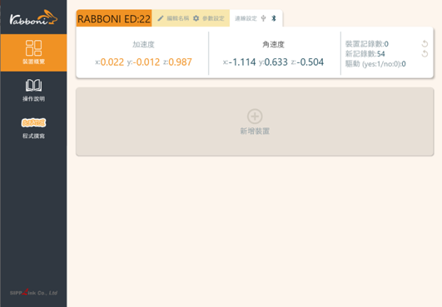
桌面板多連使用說明-藍芽連線
STEP 7
STEP 8
數字跳動代表連線成功
可以編輯裝置在電腦上的名稱，名稱會對應到Scartch裡
STEP 9
按下「確認」後，名稱改變

Slide 22
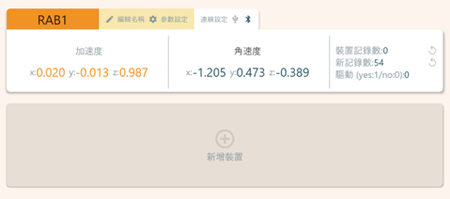
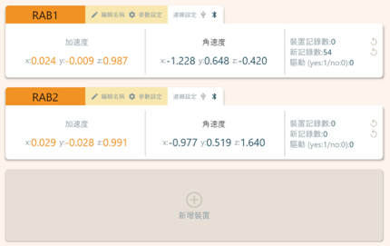
桌面板多連使用說明-藍芽連線
STEP 10
新增其他裝置
點擊新增更多裝置

Slide 23

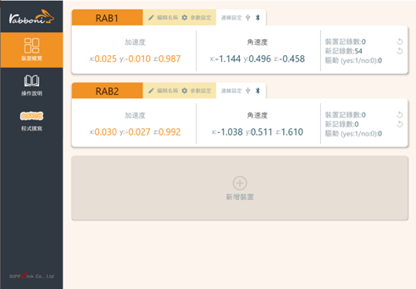
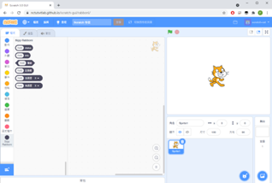
桌面板多連使用說明-藍芽連線
STEP 10
點擊左邊Scratch的ICON
STEP 11
點擊Scratch的ICON，跳轉到瀏覽器
https://nctutwtlab.github.io/scratch-gui/rabboni/

Slide 24

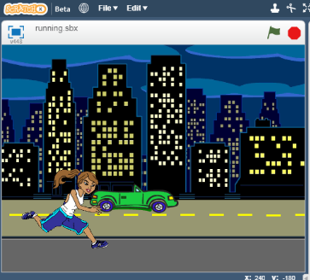

鍵盤/IMU賽跑遊戲
每按空白鍵/ 甩Rabboni 一下，角色就向前跑，到畫面右邊為止。與汽車賽跑。
贏了就說“我贏了!”
輸了只好說“我輸了!”
鍵盤賽跑--> IMU 賽跑遊戲

Slide 25
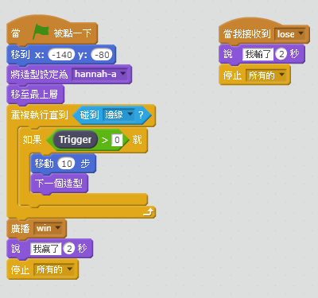
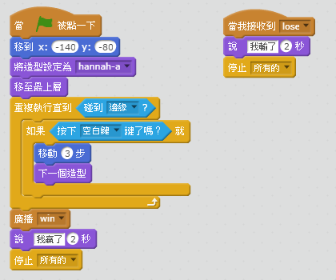
鍵盤版IMU版比一比
Program 2
Program 1
就醬子

Slide 26
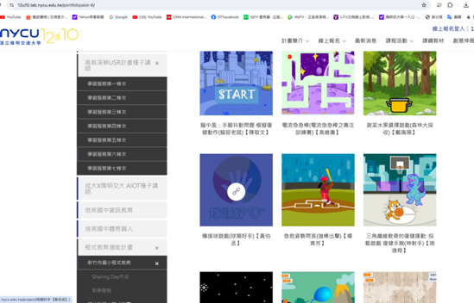
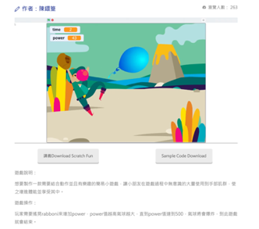

程式觀摩:
從別人設計的程式開始: 到『12u10 一定要你贏』網站去逛逛喔
https://12u10.lab.nycu.edu.tw/portfolio/aiot-6/
大哥哥大姊姊幫大家準備了100 + 講義/ 程式碼唷

Slide 27
補充

Slide 28

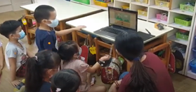
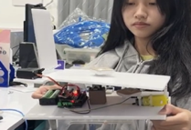


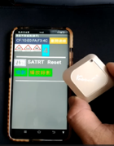
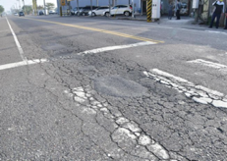

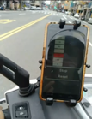
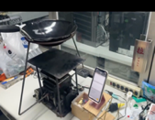

背景說明-1/2
從文文盃看到年輕人將半導體智聯感測應用到生活中各領域，成果卓越
環保，交通
餐飲，海洋
健康，音樂
美術，急救
舞蹈，語文
工程，ＳDG
28

Slide 29
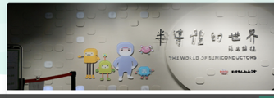
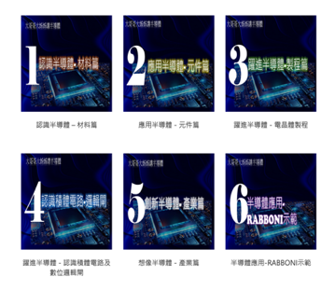


背景說明-2/2
從文文盃成功延伸半導體科普，成果卓越
Lecture notes by high school students.
Lecture notes by colleage students
English Lecture by High School Girl Student.
29

Slide 30
目標
辦理晶創 Win Win 全國競賽及全國科普教育推動
全民共享護國產業帶來的生活福祉
培育全民晶創AIoT應用思維：培養未來賈伯斯，馬斯克，黃仁勳… 為半導體帶來新產品。
    依據文文盃三年推動，師生已廣泛開發健康醫療，環境安全，交通生活，高齡友善等際應用。創新應用將是滋養未來半導體的重要元素。
培育全民半導體IC 認知：把大家帶到神山下，觀望美景，嚮往登山
依據大哥哥大姊姊講半導體兩年推動，高中同學師生已具備開發半導體IC科普教材能力，以年輕人的對話傳達，更具效力
30

Slide 31
補充
『晶創Win Win: 晶創未來全國聯賽』＿ 智聯感測暨半導體IC科普
智聯感測已是現代生活重要元素，半導體IC亦為國家重要產業之一，藉由智聯感測學習，可促成對於數據及生活之實務體認，引發未來應用創想。
本競賽以「智聯感測」及「半導體IC科普」為主題，兩大主題相互呼應。鼓勵教師與學生善用工具，進行跨域學習，並發揮團隊合作，以想像力及創造力，創想具有價值之創意應用；半導體IC科普競賽則鼓勵師生親和半導體IC 認知，同時轉化為科普文字，互動式影音素材，造就全民通識。
  『晶創Win Win: 晶創未來全國聯賽』鼓勵呈現
  Ａ、智聯感測：
  設計美感、程式難度、創意呈現、感測器參數運用、技術難度及團隊互動。
  Ｂ、半導體IC科普：
  科學表達、製作技巧、創意性、與觀看者互動性、大眾接受度及推廣效益。
https://12u10.lab.nycu.edu.tw/

